Slide 1
15.082J 和 6.855J
拉格朗日松弛2
•算法
•对LP的应用
1

Slide 2
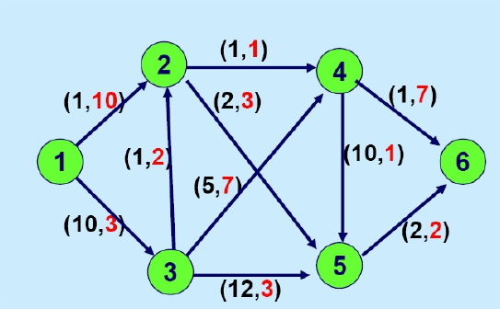
受约束的最短路径问题
寻找从结点1到结点6，通过时间最多是10 的最短路径.
2

Slide 3
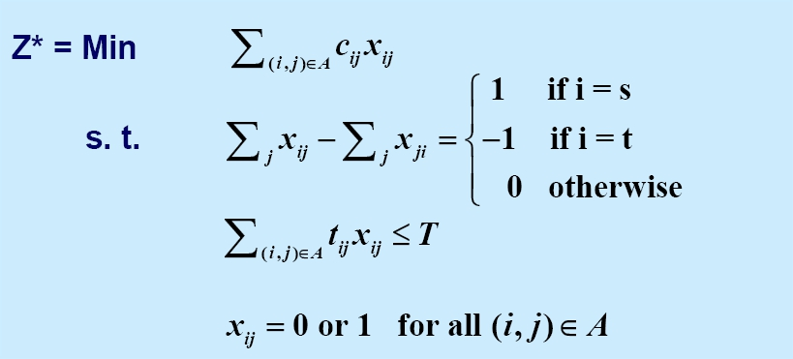
受约束的最短路径：LP公式化
给出：网络 G = (N,A)
cij 弧(i,j)的代价
tij
通过弧(i,j)的时间
复杂的约束
3

Slide 4
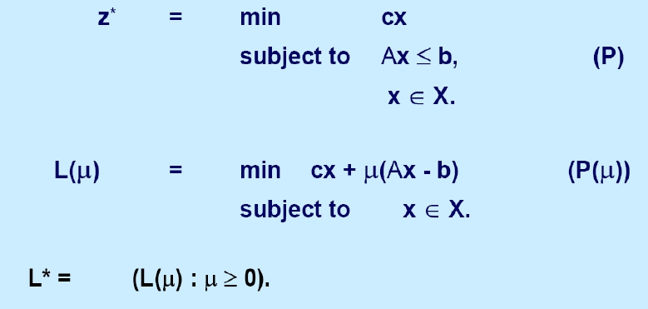
拉格朗日松弛和不等式限制
最大
因此我们想要在 上最大化，与此同时在x上最小化.
4

Slide 5
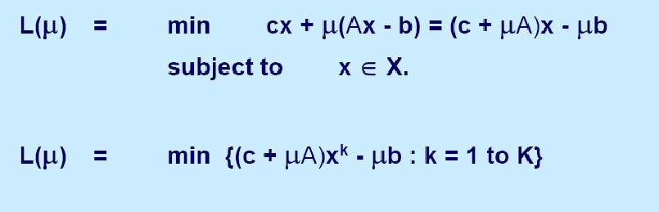
一种可替换的表示
假设 X={x1,x2,x3,…,xk}. K 可能指数级大；例如 X 是从
结点 s 到结点 t的路径的集合.
5

Slide 6
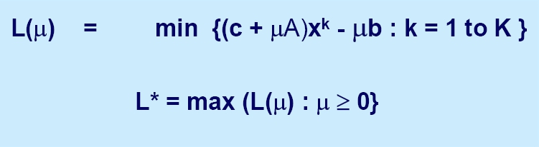
求解拉格朗日乘子问题
判定
6

Slide 7
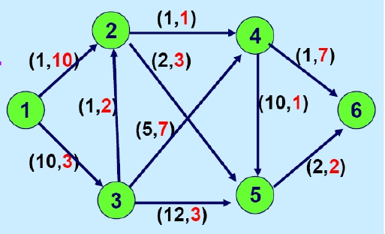
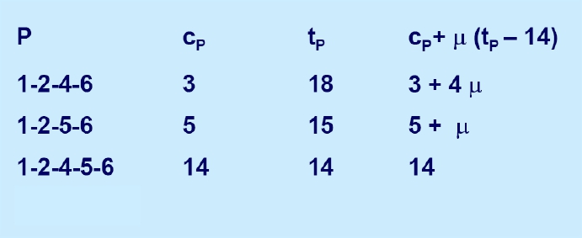
假设我们想要
从1到6通过时间
最多是14的最小代价
路径.
我们现在列出所有的从1到
6的K条路径.
其他
7

Slide 8
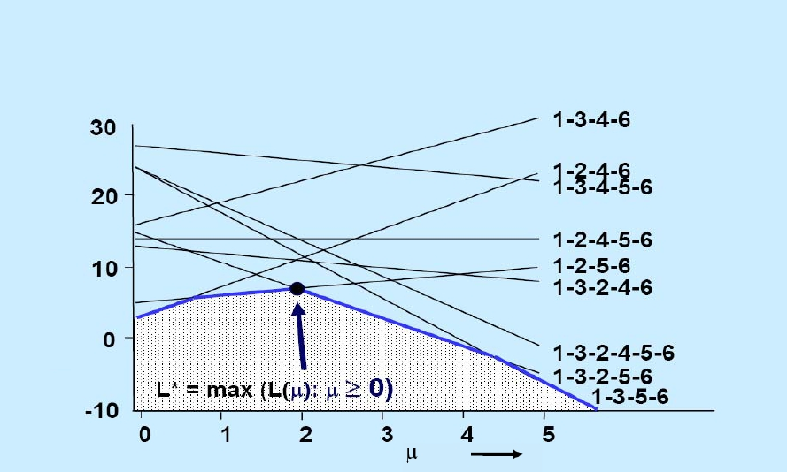
路径
复合代价
拉格朗日乘子
图 16.3 T= 14的拉格朗日算子(Lagrangian function)
8

Slide 9


求解拉格朗日乘子问题
在算法中 S 将是{1,2,…,k} 的子集
令
LS(μ) ≥L(μ).
因此, L*S≥L*.
最后,
L*S= LS(μ*)
= L(μ*)
≤L*.
1.
2.
3.
4.
5.
初始化 S
寻找最大化L*S =LS(μ)的 μ*
寻找xk∈X ，它最小化 (c + μ*A)x.
如果k ∈S，得到最优解，退出
否则，把 k 加到 S 上，然后返回步骤2.
9

Slide 10
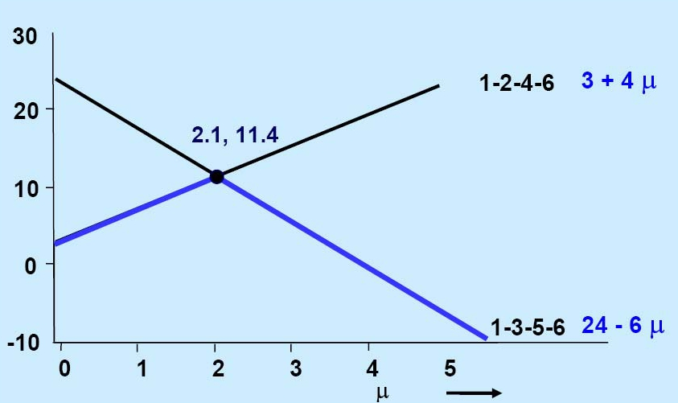
我们开始路径1-2-4-6，以及1-3-5-6,它们对L(0)
和L(∞)是最优的
路径
复
合
代
价
拉格朗日乘子
10

Slide 11
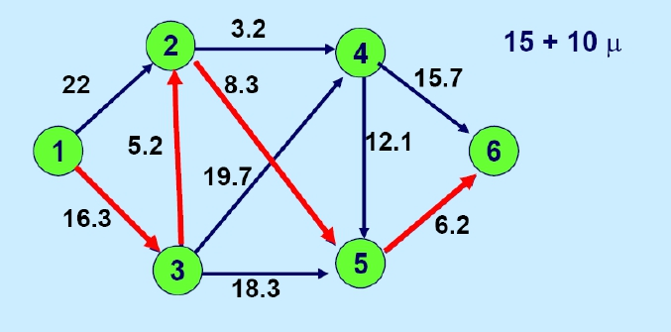
设置μ= 2.1 并求解受约束的最短路径问题
最优路径是
1-3-2-5-6
11

Slide 12
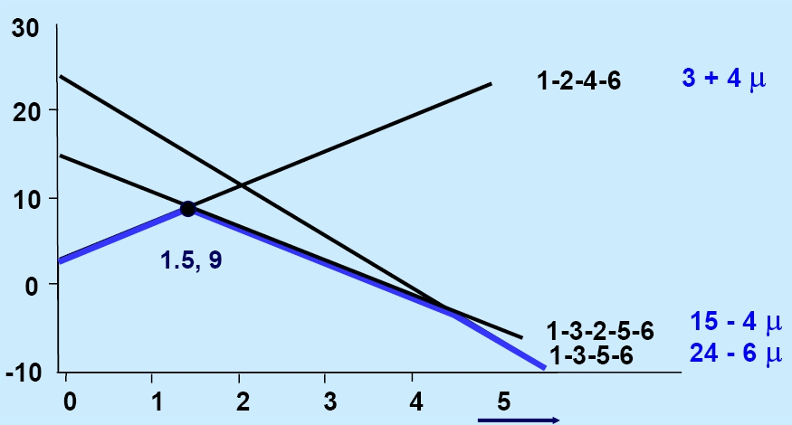
添加路径1-3-2-5-6并再次最优化
路径
复
合
代
价
拉格朗日乘子μ
12

Slide 13
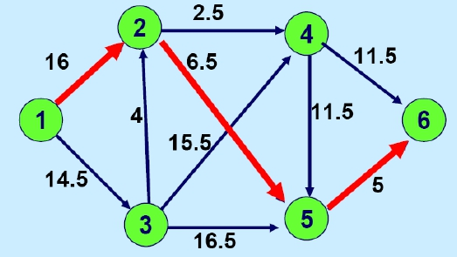
设置μ= 1.5 并求解受约束的最短路径问题
最优路径是
1-2-5-6
13

Slide 14
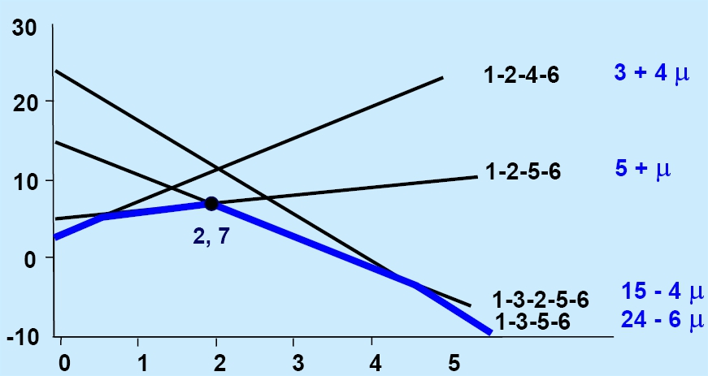
添加路径1-2-5-6 并且再次最优化
路径
复
合
代
价
拉格朗日乘子μ
14

Slide 15
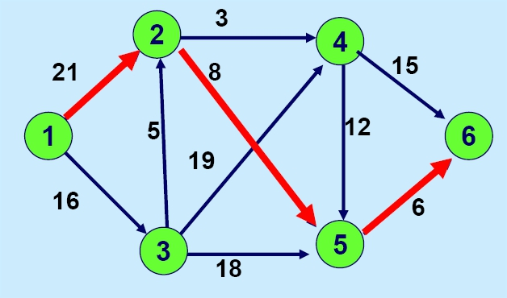
设置μ= 2 并求解受约束的最短路径问题
最优路径是
1-2-5-6以及
1-3-2-5-6
15

Slide 16
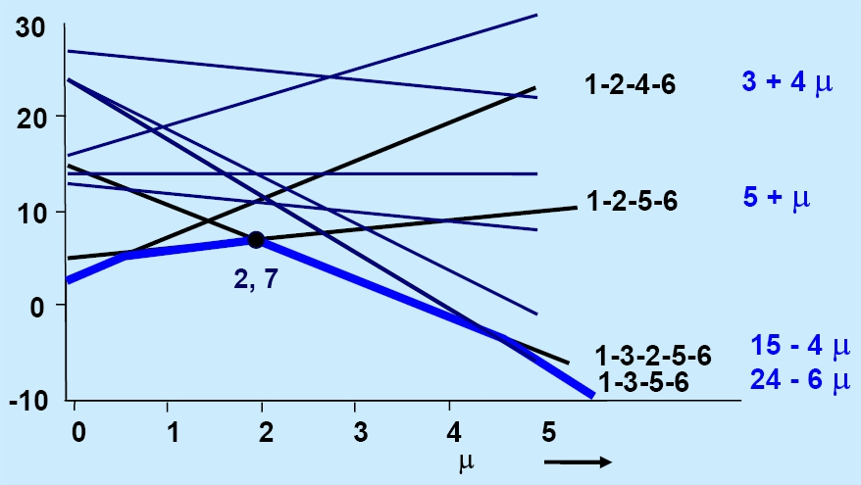
没有新路径要添加. 对乘子问题μ*
是最优的
路径
复
合
代
价
拉格朗日乘子
16

Slide 17
求解拉格朗日乘子问题
令S 是{1,2,…,k} 的子集
令
LS(μ) ≥L(μ).
因此, L*S≥L*.
最后,
L*S= LS(μ*)
= L(μ*)
≤L*.
1.
2.
3.
4.
5.
初始化 S
寻找最大化L*S =LS(μ)的 μ*
寻找xk∈X ，它最小化 (c + μ*A)x.
如果k ∈S，带有最优解退出
否则，把 k 加到 S 上，然后返回步骤2.
17

Slide 18

求解拉格朗日乘子问题
令
寻找最大化LS(μ) 的μ*
•这是线性规划(看下一张幻灯片)
寻找最小化 (c + μ*A)x的xk∈X
•在X上最优化
通常选择X是为了在X上的最优化更”容易”做
例如： 寻找最小代价生成树 或 寻找最小代价流
18

Slide 19
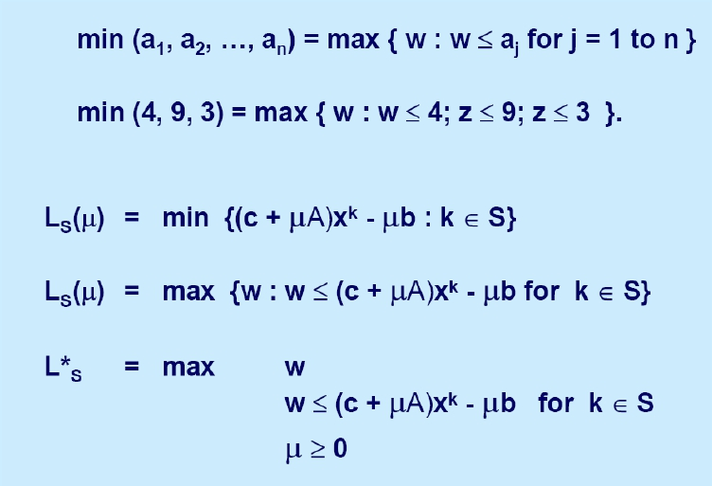
通过求解LP判定L*s
19

Slide 20
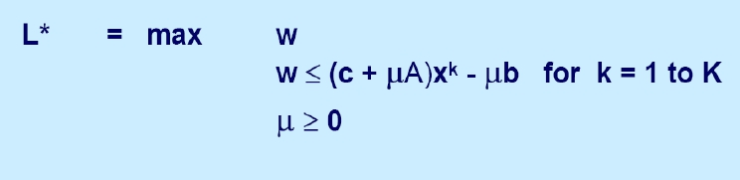
定理 16.5
拉格朗日乘子问题 L* = max μL(μ)，
L(μ) = {min cx+ μ(Ax -b) : x ∈X} 等价于线性规划问
题：
20

Slide 21
亚梯度最优化
另一个主要的求解拉格朗日乘子问题的求解技术是亚梯
度最优化.
基于非线性规划的思想.
它聚合(经常缓慢地)到最优.
看教材得到更多信息.
21

Slide 22
应用
有边约束的网络
旅行售货员问题
交通路由
网络设计
双班操作员调度
多时生产计划
嵌入式网络结构
最小代价流
最短路径
分配问题
最小代价生成树
分配问题
变体最小代价生成树
最短路径
最短路径
最小代价流
最短路径/ DP
最小代价流
22

Slide 23
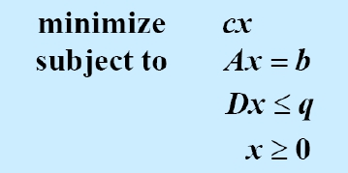
拉格朗日松弛以及LP
定理 16.6 假设我们应用拉格朗日松弛技术求解线性规划
P’，它定义为
通过松弛约束 Ax=b.
那么，拉格朗日乘子问题的最优值L*等于P’的最优目标
值.
证明： 看AMO.
23

Slide 24
关于拉格朗日松弛和LP
求解拉格朗日松弛的优点
松弛问题更容易求解
松弛的问题可以分解成更小的问题
关于定理16.6的备注
我们将使用它开发更强的基于凸包(Convex Hull)的在
拉格朗日松弛上结果.
24

Slide 25
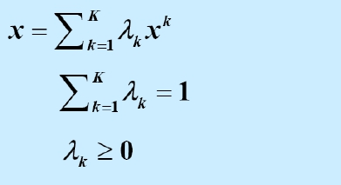
凸包(Convex Hull)
假设 X = {x1,x2,…,xk} 是有限集合.
向量 x 是 X = {x1,x2,…,xk} 的凸组合，如果有可行解到
：
，k=1 to K
X的凸包是 H(X) ={ x: x能表示为在X中的点的凸组合. }
25

Slide 26
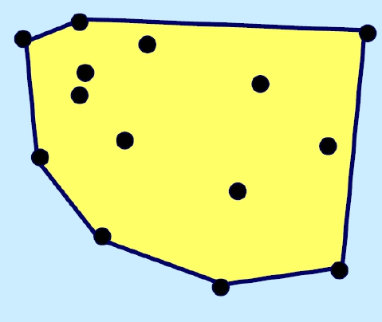
在2维空间的凸包
凸包 H(X) 是最小的LP，可行区域包括所有X中的点
26

Slide 27
性质 16.7
1.
2.
3.
设置H(X) 为多边形，也就是，对某矩阵A和向量 b它能
表达为 H(x) = { x: Ax ≤b}
H(X)的每个极点都在X中. 如果我们最小化{cx: x
∈H(X)}, 最优解在于X中.
假设X ⊆Y = {x : Dx≤c 且 x ≥0}，那么H(X) ⊆Y.
27

Slide 28
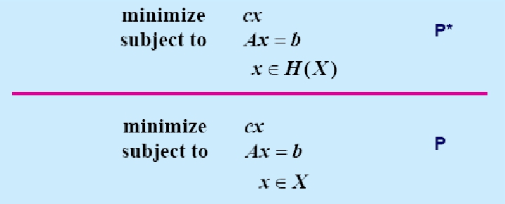
定理 16.8
拉格朗日乘子问题的最优目标函数值L*等于线性规划的
最优目标函数值.
首先, 注意 P* ≠P
28

Slide 29
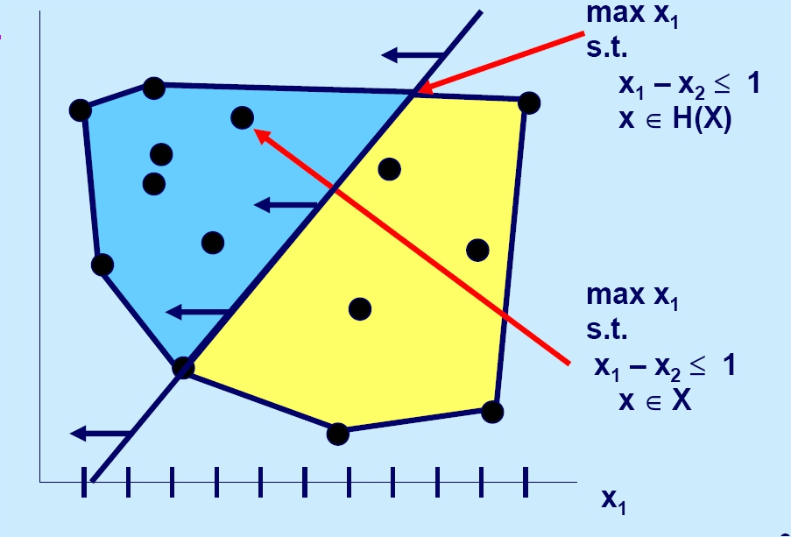
不同于
29

Slide 30
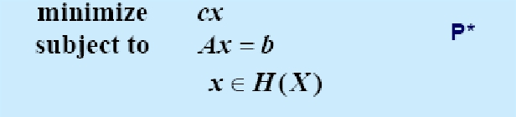

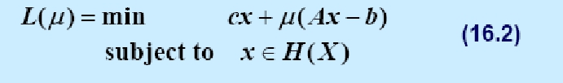
定理 16.8 拉格朗日乘子问题的最优目标函数值L*等于线
性规划的最优目标函数值.
证明： 对于乘子μ，拉格朗日松弛是：
通过性质16.7等价于
30

Slide 31

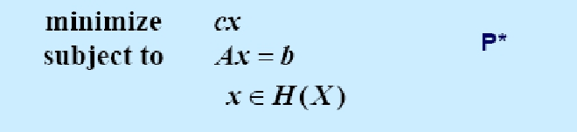
(16.2)能表示为线性规划.
此外，(16.2) 是以下的拉格朗日松弛：
通过定理16.6，对P 的拉格朗日乘子问题最优解等价于
对P*的最优解值.
31

Slide 32

定理 16.9
假设我们为以下求解拉格朗日乘子问题：
min cx
s.t. Ax = b
Dx ≤ q
x ≥ 0, x是整数
那么 z0 ≤L* ,这里
Z0=min cx
s.t. Ax = b
Dx ≤ q
证明：
L* = min cx
s.t. Ax = b
x ∈ H(x)
H(x)=
H({x:Dx≤q，x≥0,x是整数})
x ≥ 0
32

Slide 33
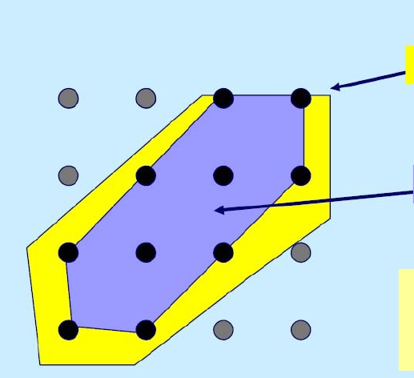
定理16.9 的例子
可行区域，Dx≤q, x ≥0
可行区域，x ∈H(X)
对于Dx≤q, x ≥0 ，x是
整数，
的可行点是黑色的.
33

Slide 34
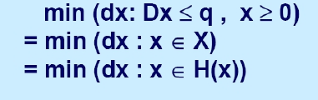
完整性性质
假设 X = {x : Dx≤q , x ≥0, x 是整数}.
我们说X满足完整性性质，如果对于所有的d有以下LP
有整数解
minimize
s.t.
dx
Dx ≤ q
x ≥ 0
事实上： 如果X满足完整性性质，那么
34

Slide 35
定理 16.10
如果最优性问题P 的拉格朗日子问题满足完整性性质，
那么L* = z0, LP的解是P的松弛.
35

Slide 36
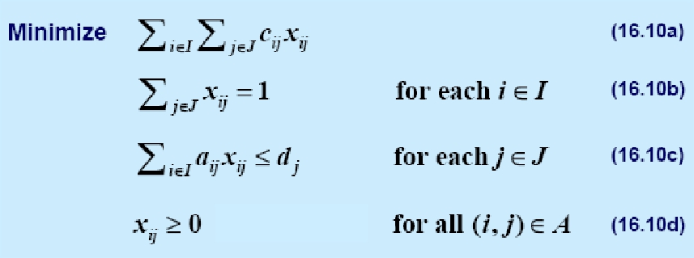
例子：广义分配
和整数
如果我们松弛(16.10c)，拉格朗日乘子问题的边界和LP松弛
的边界一样.
如果我们松弛(16.10b)，那么LP不满足完整性性质，我们
应该得到比z0更好的边界.
36

Slide 37
总结
拉格朗日松弛的分解方法
把拉格朗日松弛和LP相关
37

